Slide 1
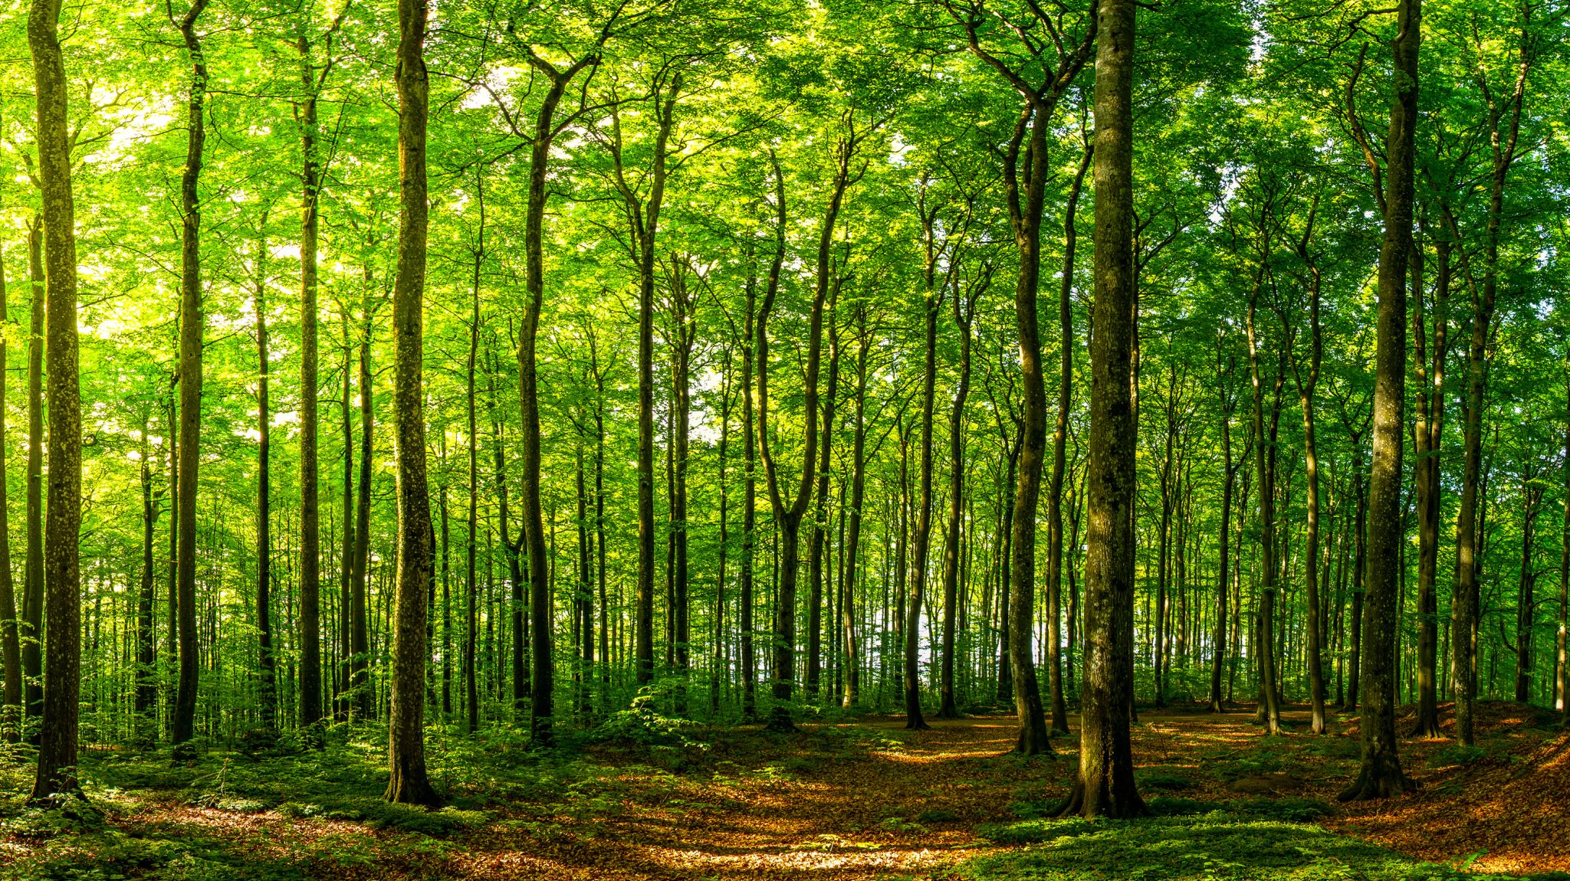
Lektion 7: Im Wald
Spiel

Slide 2
Was sehen wir hier?
Der …................

Slide 3
Was sehen wir hier?
Der …................

Slide 4
Was sehen wir hier?
Der …................

Slide 5
Was sehen wir hier?
Das ….................

Slide 6
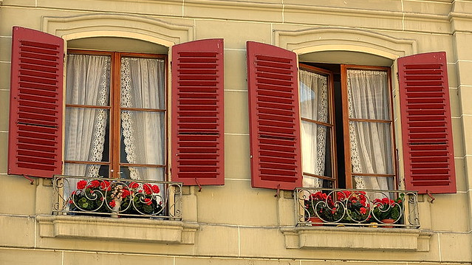
Was sehen wir hier?
Das ….................

Slide 7
Was sehen wir hier?
Das ….................

Slide 8
Was sehen wir hier?
Das ….................

Slide 9
Was sehen wir hier?
Die ….................

Slide 10
Was sehen wir hier?
Die ….................

Slide 11
Was sehen wir hier?
Die ….................

